Slide 1
并行计算报告
小组成员：黄荣胜 10165102147
黄宪晟 10165102143

Slide 2
代码结构：
1.遍历points数组，找seed
源代码每次从头寻找seed，效率低下
2.找到seed之后，expendSeed，找到和seed同一聚类的点

Slide 3
并行思路:
1. I/O并行.
但是由于聚类的种子是顺序寻找的，读取到的点在容器里的顺序会影响到结果，且I/O耗费时间不多。
2.单个种子计算距离时的并行。寻找Neighbour时，需要遍历数组，可以多线程同时计算。
3. 寻找种子的并行，多个种子同时进行
错误结果
4.ExpendSeed的并行，在计算聚类时，对Neighbour的操作是一个迭代的操作，可以考虑这里并行。效果同样的，差别不大。

Slide 4
1.主要计算量是在computeEps（p）函数中，计算点p的 neighbour的时候，需要遍历points，计算两点间的距离。
优化：1.points中cluster的点已经确定的点不需要再计算距离， 因为一个点不可能同时处于两个聚类中。
2.计算两点间距离的时候，原来是计算出完整答案后在和eps比较， 由于是32维，可以分四次计算距离。如果前8维的距离就已经大 于eps，则可以不用计算后面的维度。
并行化：此处显然可以多线程同时计算距离，但要注意加入到 Neighbour是临界区操作，要用critical限制

Slide 5
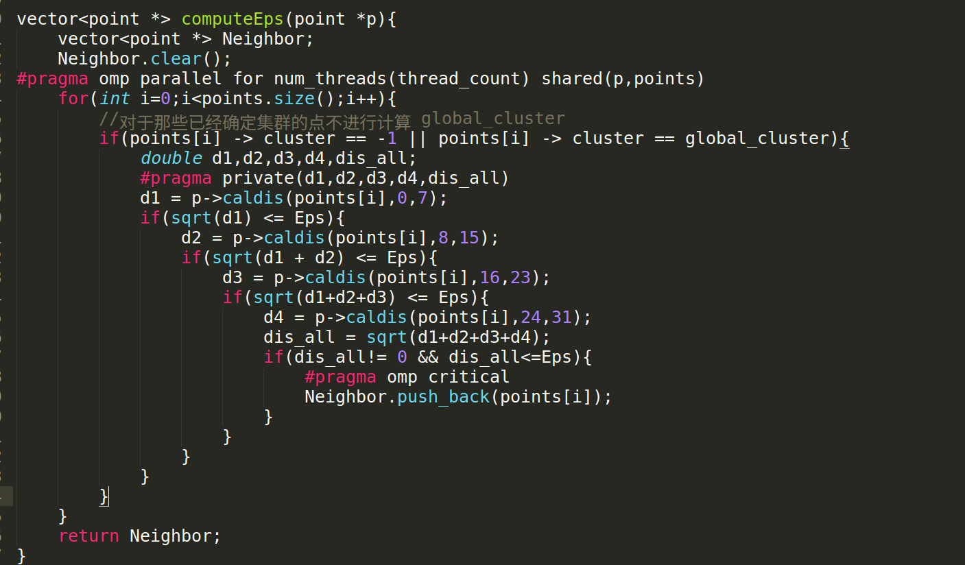

Slide 6
pthred数为8，核8

